Slide 1

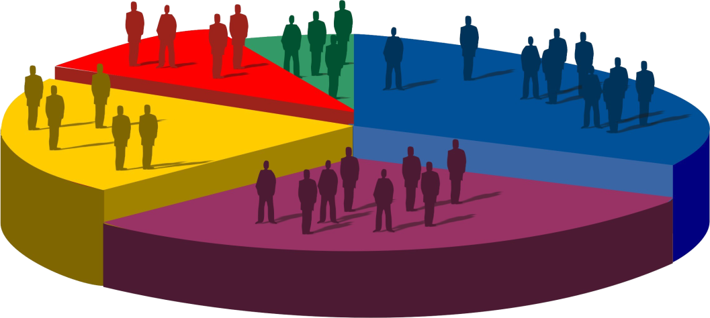
Estatística Aplicada

Slide 2


Sumário
Introdução
Bioestatística
Estatística aplicada à segurança do trabalho
A Estatística nos trabalhos científicos
Outras aplicações

Slide 3

A utilização do método estatístico é de extrema importância, visto que, ele estabelece o ligamento dos resultados alcançados aos propostos problemas. Por meio dela , torna-se possível declarar a frequência de fenômenos, além de possibilitar a previsão desses fenômenos futuramente.
Estatística Aplicada
Definição
Importância
É a aplicação da estatística em diversas as áreas do conhecimento humano. Em algumas áreas, recebem um nome diferenciado, que é o caso da bioestatística que veremos mais na frente.

Slide 4

Toda pesquisa apresenta um ingrediente que foge do controle dos envolvidos e que pode ser chamado de incerteza. A análise estatística permite colocar limites a esta incerteza.
Estatística Aplicada
Nota:
Estatística Aplicada

Slide 5



Bioestatística
A bioestatística é a aplicação dos métodos estatísticos à solução de problemas biológicos. Ela computa e investiga dados e leis da demografia, da natalidade, da incidência de enfermidades e da taxa de mortalidade.
Estatística Aplicada
Exemplo:
Avaliar a comparação de pessoas fumantes e não fumantes em relação aos batimentos cardíacos.

Slide 6

Bioestatística
Importância:
Estatística vital.
Não é exagero, os dados apresentados pela bioestatística podem nos ajudar a nos mantermos vivos.
Ainda nos anos 40, o trabalho sobre quantificação e aleatorização do estatístico inglês Austin Bradford Hill permitiu o estudo do uso da estreptomicina no combate à tuberculose. Através de seus conhecimentos estatísticos, Bradford também foi o primeiro estudioso a relacionar o tabagismo ao desenvolvimento do câncer de pulmão.
Estatística Aplicada

Slide 7

Bioestatística
Importância:
As pesquisas em ciências biomédicas permitem:
Que os diagnósticos sejam realizados precocemente;
Nos apresentam a possibilidade de prevenir doenças;
Viabilizam o desenvolvimento de tratamentos cada vez mais modernos e eficientes.
A bioestatística permite esses estudos, e as informações fornecidas têm o poder de salvar vidas.
Estatística Aplicada

Slide 8

Bioestatística e Epideomologia
A epidemiologia é a ciência médica no âmbito populacional, ao contrário da medicina clínica, que avalia cada paciente individualmente;
Por se tratar do estudo da sociedade, onde, geralmente, é inviável coletar os dados de toda a população, a epidemiologia faz uso constante da bioestatística.
Seu objetivo é otimizar as ações de proteção e promoção da saúde de uma comunidade, traçando os fatores de risco, controlando a transmissão de doenças e evitando epidemias, através da coleta e análise de dados estatísticos.
Estatística Aplicada

Slide 9

Bioestatística e Epideomologia
Exemplo:
Os dados coletados sobre os indivíduos diagnosticados com o vírus do HIV podem ajudar a traçar o perfil do grupo de risco. Com esses dados em mãos, o governo pode segmentar campanhas de prevenção mais assertivas.
Estatística Aplicada

Slide 10
Bioestatística e Epideomologia
Campo de atuação
A análise de dados realizada por um estatístico é fundamental para o viabilizar estudos médicos, epidemiológicos e farmacológicos;
É comum que profissionais da saúde busquem a consultoria de profissionais da estatística para o embasamento de seus projetos de pesquisa.
Estatística Aplicada

Slide 11
Bioestatística
Na prática!
ETAPAS DE COMO FAZER UMA PESQUISA:
Definir um problema ( situação-problema);
Definir quais são as variáveis;
Definir a população a ser estudada usando uma das técnicas de amostragem;
Definir uma técnica de amostragem;
Escolher uma organização para fazer a pesquisa;
Obter os dados e organizá-los;
Finalizar as partes teóricas da pesquisa;
Estatística Aplicada

Slide 12

Estatística aplicada à segurança do trabalho
Importância :
A ESTATÍSTICA na SEGURANÇA DO TRABALHO torna o risco palpável, permite que se possa ver, através de números, qual a média dos acidentes em um determinado local. A partir do levantamento dessa quantia é que se pode trabalhar a segurança do trabalho.
Estatística Aplicada

Slide 13

Estatística aplicada à segurança do trabalho
Siglas importantes:
HHT (Horas HomensTrabalhadas);
TF (Taxa de Frequência);
TG (Taxa de Gravidade);
IRA (Índice Relativo de Acidentes);
IAG (Índice de Avaliação de Gravidade);
Estatística Aplicada

Slide 14
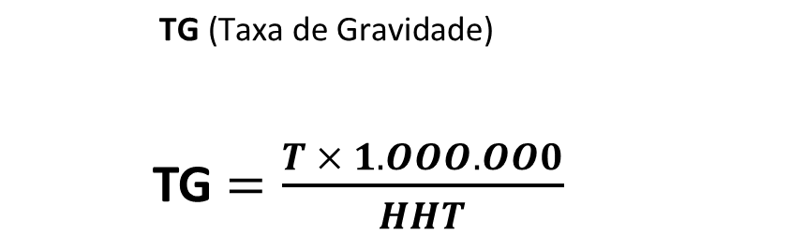
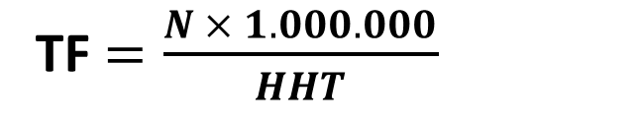
Estatística aplicada à segurança do trabalho
Formulas:
$$\text{TG}\text{ (}\text{Taxa} \text{de} \text{Gravidade}\text{)}$$
TG $=\frac{T × 1.OOO.OO0}{HHT}$
T = tempo computado( dias perdidos + dias debitados)
H = horas-home de exposição ao risco
Estatística Aplicada
TF (Taxa de Frequência)
N = número de acidentados(com e sem afastamento)
H = horas-home de exposição ao risco
TF $=\frac{N × 1.000.000}{HHT}$

Slide 15

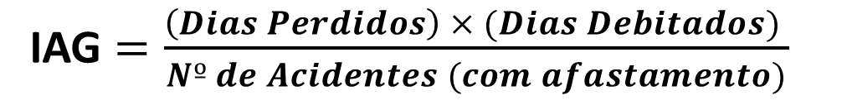

Estatística aplicada à segurança do trabalho
Formulas:
IAG (Índice de Avaliação de Gravidade)
IAG $=\frac{\left(Dias Perdidos\right) × (Dias Debitados) }{Nº de Acidentes (com afastamento)}$
Estatística Aplicada
IRA (Índice Relativo de Acidentes)
$IRA= \frac{Nº Acidentes}{Nº Empregados}×$ 100

Slide 16

Estatística aplicada à segurança do trabalho
EXEMPLO :
Em uma indústria aconteceram 5 acidentes no mês, com os trabalhadores expostos a 20.000 horas ao risco. Qual é a taxa de frequência?
Estatística Aplicada
Dados:
Números de acidentes: 5
Horas-homem de exposição ao risco: 20.000

Slide 17

Estatística aplicada à segurança do trabalho
Curiosidades
O Brasil ocupa o 4º lugar em ranking mundial em acidentes no trabalho, ele já ocupou o 7º lugar.
Estatística Aplicada

Slide 18

A Estatística nos trabalhos científico
A ESTATÍSTICA é a ferramenta essencial para comprovar qualquer experimento. Em termos de ARTIGOS CIENTÍFICOS, é por meio dela que se obtém informações com suas respectivas comprovações.
Estatística Aplicada

Slide 19
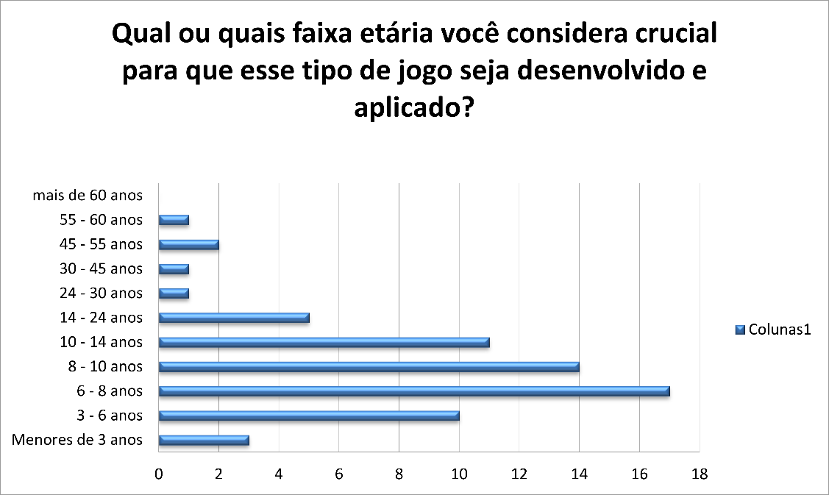
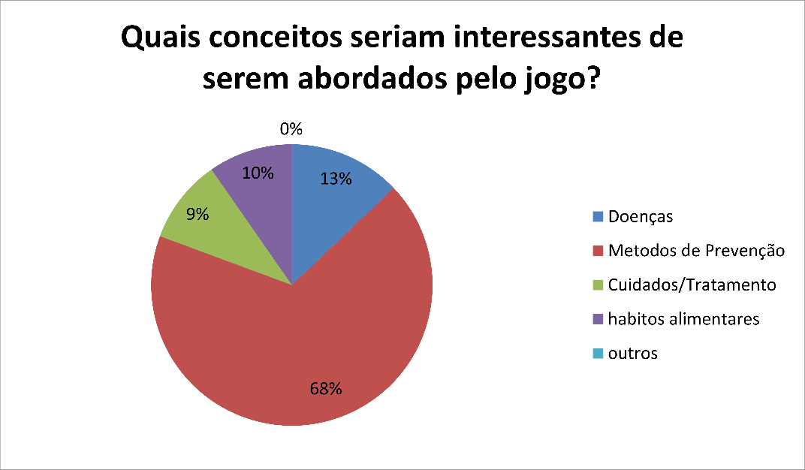
A Estatística nos trabalhos científico
Gráficos usados no artigo científico publicado no SBGAMES:
Micro Dentista: Um Jogo Digital Aplicado a Saúde Bucal
Estatística Aplicada

Slide 20


Outras aplicações
Nas Ciências Sociais;
Na Astronomia;
Na Geologia;
Nas Eleições;
Na Mecânica quântica;
Na Ciência da computação;
No Direito (Jurimetria);
No Futebol;
No Poker;
Estatística Aplicada

Slide 21
Outras aplicações
Na Agricultura;
Na Educação;
Na Neurociência;
Na Engenharia;
Na Administração;
Na Psicometria;
No Marketing;
Entre outros...
Estatística Aplicada

Slide 22

Pela atenção, Obrigado!
Estatística Aplicada

